Slide 1
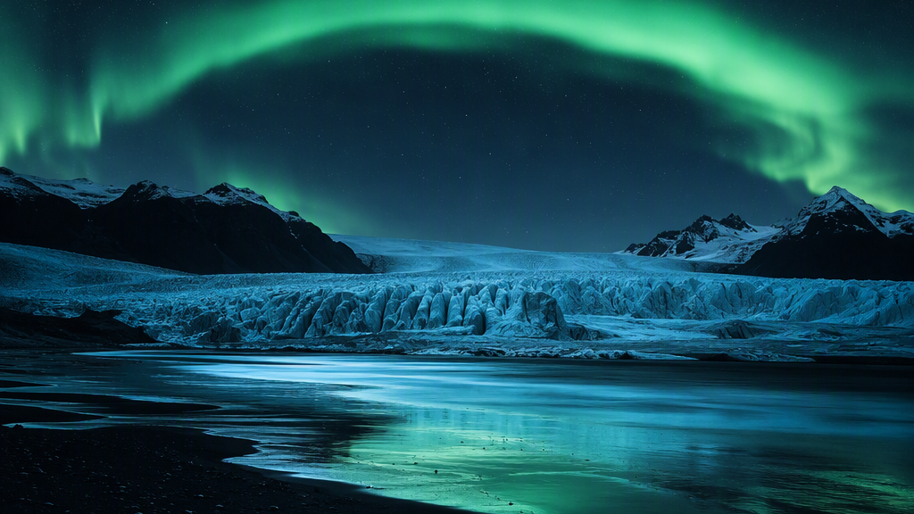
ISLAND · LIGHT · TERRAIN
地理杂志旅行专题
No. 01 / 冰岛专题
ICELAND
冰与火，光与影
冰岛：光与地貌的旅行
在纬度 64° 上，看光如何书写地貌
Glacier Blue · Volcanic Black · Aurora Green
面积
人口
纬度
定位
103,000 km²
≈ 37–40 万
63°–67° N
冰与火之国
冰岛：光与地貌的旅行 · 地理杂志专题
01 / 14

Slide 2
02 · MAP
一张地图读懂冰岛
一张地图读懂冰岛
欧洲第二大岛，位于北大西洋，靠近北极圈
KEY FACTS · 关键数据
Akureyri
国土面积
103,000 km²
约德国面积 1/4
Reykjavik
人口（2024）
Vatnajökull
372,520 人
密度仅 3.7 人/km²
Reykjanes
纬度范围
63°–67° N
完全处于极光卵内
N
200 km
地理位置
北大西洋 · 欧洲第二大岛
距伦敦约 3,000 km
首都
雷克雅未克（Reykjavik）
世界最北首都
冰岛：光与地貌的旅行 · 地理杂志专题
02 / 14

Slide 3
03 · AURORA
光的纬度
极光为何在此出现
磁纬度 64.7°N — 整个岛都在极光卵之内
WHY ICELAND · 为何是冰岛
太阳风粒子被地球磁场引导至极区
冰岛位于磁纬度 63°–67°N，完全落入极光卵范围。
Akureyri
北方城市磁纬度接近 67°N，即使微弱极光也清晰可见。
Reykjavik
~67°N
雷克雅未克约 64.7°N，极光频率高于欧洲同级纬度。
64.7°N
WHEN · 何时可见
极光卵 · aurora oval
最佳季节：11 月 — 次年 3 月
Iceland sits entirely within it
12 月–2 月光影效果最佳；秋分后蓝调与极光可先后出现。
晴夜是关键：云量少时单次观测成功率约 80%。
HOW · 如何观测
远离城市光污染，向郊外 20–40 km 开阔地寻找。
晴夜每小时都有机会，三脚架 + 长曝光（10–20 秒）最佳。
冰岛：光与地貌的旅行 · 地理杂志专题
03 / 14

Slide 4
04 · SEASON
光的季节
午夜阳光与蓝调时刻
在 64°N，光是随季节轮转的主角
SUMMER · 夏季极昼
午夜阳光，24 小时白昼
6–8 月太阳几乎不落山，午夜金色低角光洒向苔原；可环岛、徒步、冰川攀爬。
春季
夏季
4月–5月
6月–8月
过渡 · 高性价比
极昼 · 午夜阳光
AUTUMN · 蓝调时刻
光的
蓝色暮光与初现极光
轮转
9–10 月白昼缩短，日落后的蓝色暮光（blue hour）效果最佳；同年秋季已可偶见极光。
冬季
秋季
11月–3月
9月–10月
WINTER · 极光季
极光 · 蓝冰洞
蓝调时刻 · 极光初现
白昼极短，黑夜漫长
11–3 月白昼仅数小时；极光观测成功率约 80%（云量少时）；12–2 月光影最佳。
⚠ 天气提示
冰岛天气多变，大风阵雨常见；备防风防水冲锋衣，关注 safetravel.is。
冰岛：光与地貌的旅行 · 地理杂志专题
04 / 14

Slide 5
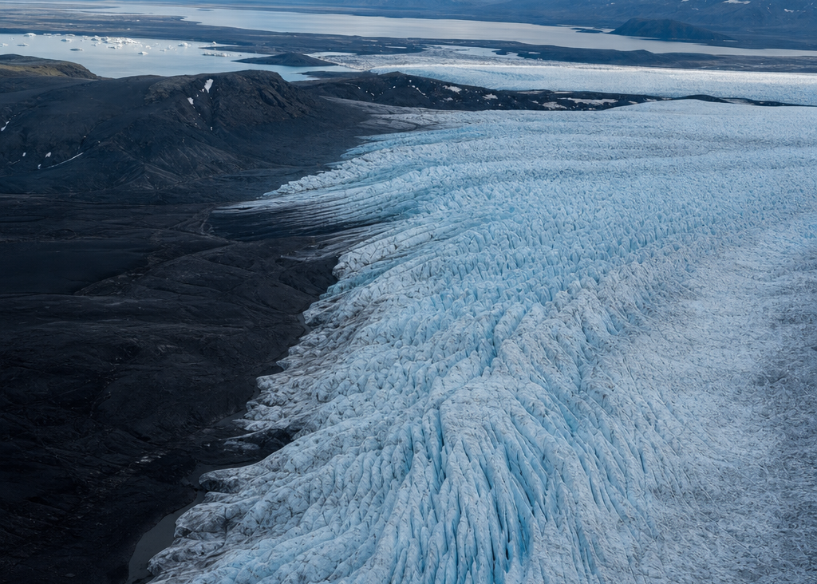
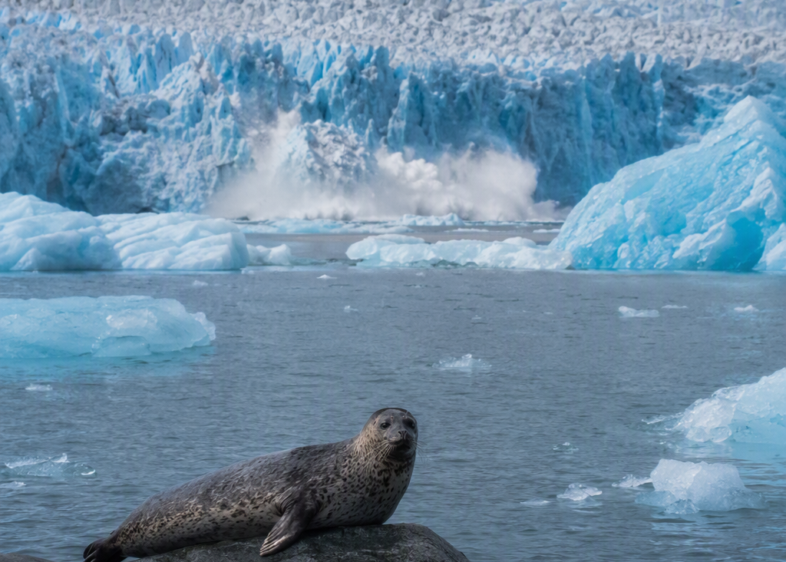
05 · ICE
冰：瓦特纳与冰河湖
冰盖之下的蓝色王国
瓦特纳冰川 7,700 km²，欧洲体积最大的冰川
VATNAJÖKULL · 瓦特纳冰川
JÖKULSÁRLÓN · 杰古沙龙冰河湖
覆盖冰岛东南部 7,700 km²，冰厚最高达 1,000 m
冰山源自瓦特纳冰盖，漂浮于冰冷湖面上
面积
最大冰厚
排名
冰河湖
7,700 km²
1,000 m
欧洲体积最大冰川
杰古沙龙
冰岛：光与地貌的旅行 · 地理杂志专题
05 / 14

Slide 6
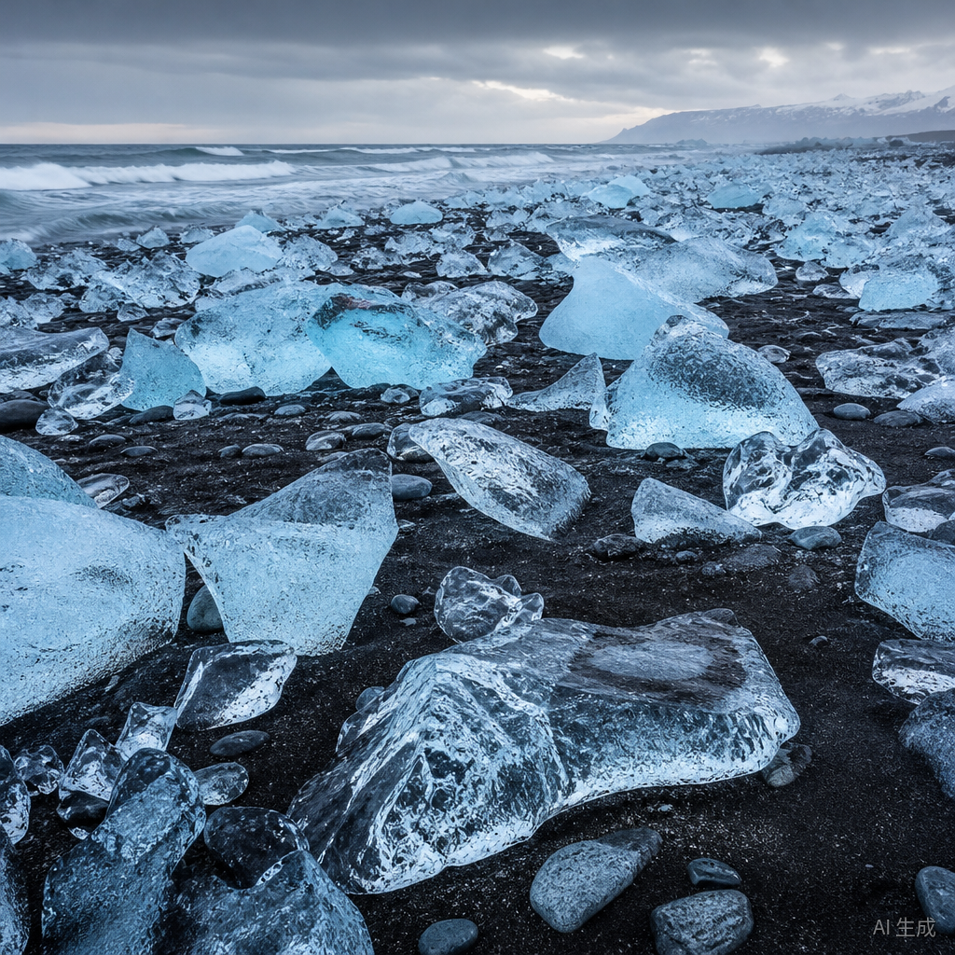
06 · JOURNEY
碎冰的旅程
一块冰，能走多远
从冰盖到冰河湖，再到黑沙滩——碎冰的完整路径
碎冰旅程 · 三段路径
① 瓦特纳冰盖
冰川末端崩解，碎冰坠入杰古沙龙冰河湖。
② 冰河湖与出海口
冰山随潮汐漂出，在阳光与海浪中慢慢崩解。
③ 钻石黑沙滩
碎冰被浪推上黑沙，晶莹如钻石，季节性出露。
碎片从冰盖到海滩，往往经历数月至数年。
冰的颜色在夏季与冬季交替变化，最具观赏性。
DIAMOND BEACH · 钻石黑沙滩
雷克雅内斯半岛南岸，黑色沙滩上的碎冰
冰岛：光与地貌的旅行 · 地理杂志专题
06 / 14

Slide 7
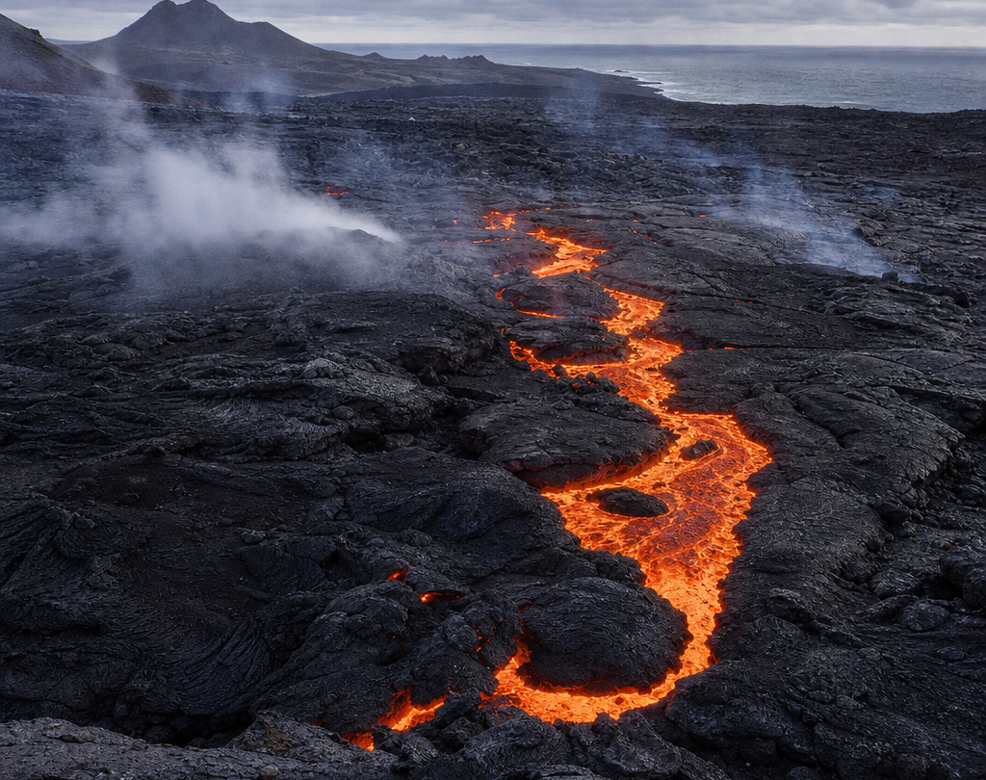
07 · FIRE
火：雷克雅尼斯
地底仍在呼吸
雷克雅尼斯火山区 2021–2024 连续喷发，熔岩一路向北
喷发时间线 · 2021–2024
2021.09
2022.11
2023.01
2024.01
Fagradalsfjall 喷发
首次熔岩涌出
新喷口 Kvatir
Holuhraun 喷发
熔岩抵达格里达维克
2024.1.14 起，熔岩沿冰川外侧通道推进至约 25 km 外。
这是 1973 年斯奈菲尔火山的百年喷发
雷克雅尼斯 1973 年以来首次持续活动，是冰岛活火山最活跃区。
REYKJANES · 雷克雅尼斯火山区
2021 年以来冰岛第三次火山活动
冰岛：光与地貌的旅行 · 地理杂志专题
07 / 14

Slide 8
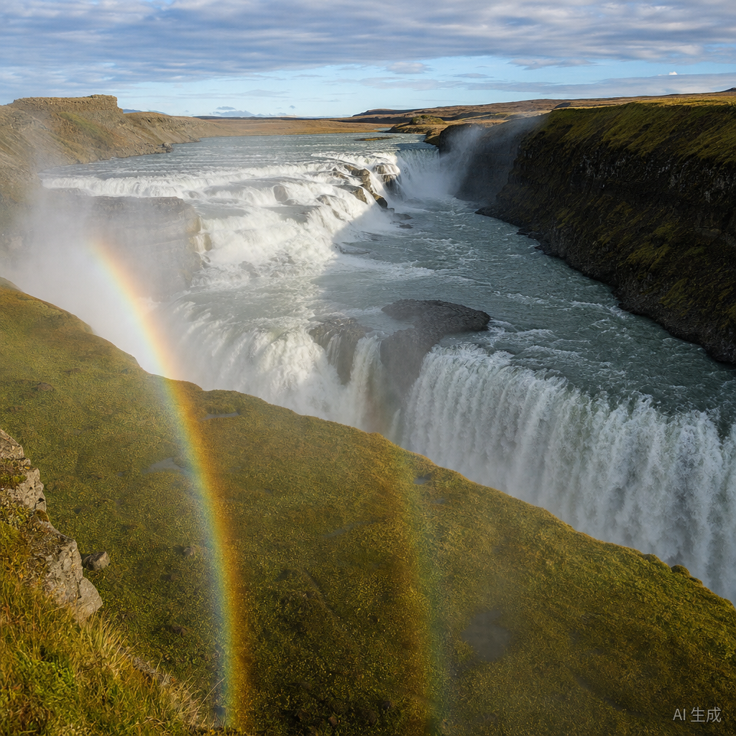
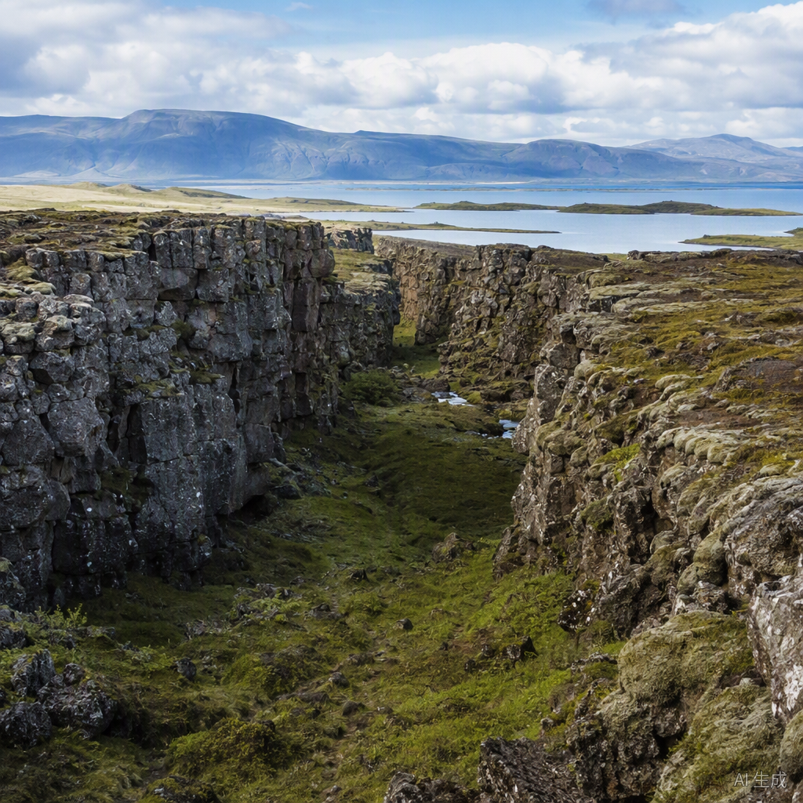
08 · GOLDEN CIRCLE
黄金圈三大地质剧场
一日黄金圈
雷克雅未克出发的三处地质现场，一天即可走完整动线
GULLFOSS · 黄金瀑布
THINGVELLIR · 辛格维利尔
两级落差 31–32 m，每秒约 10 万吨冰川融水
两板块裂谷 + 世界最北议会遗址
START
裂谷
间歇泉
瀑布
雷克雅未克
辛格维利尔
盖歇尔
黄金瀑布
冰岛：光与地貌的旅行 · 地理杂志专题
08 / 14

Slide 9
09 · WATER
水：瀑布与冰川融水
冰岛的瀑布，来自冰川
11,000 余条瀑布，水源自冰盖——地貌与水的因果链
瀑布与冰川的因果链
瀑布数量
11,000+
全国超过 11,000 条瀑布
Gullfoss 流量
10 万吨/秒
每秒约 10 万立方米
落差
31–32 m
两级总落差
冰川融水汇入河流，在狭谷中被迫下切，
形成层层跌落——瀑布是冰川侵蚀的印记。
GULLFOSS · 黄金瀑布
两级落差 31–32 m，每秒约 10 万吨冰川融水
冰岛：光与地貌的旅行 · 地理杂志专题
09 / 14

Slide 10
10 · PLATE
板块：站在两块大陆之间
站在两块大陆之间
北美与欧亚板块，每年约以 2 cm 的速度分离
板块运动示意
北美板块
欧亚板块
~ 2 cm/yr 分离
辛格维利尔（Þingvellir）位于北美与欧亚板块之间，
是世界上最易步行穿越的板块边界。
世界最北的议会遗址（930 年立国）
THINGVELLIR · 辛格维利尔
裂谷可步行——你正踩在两板块的分界线上
冰岛：光与地貌的旅行 · 地理杂志专题
10 / 14

Slide 11
11 · COAST
海岸：黑沙滩与玄武岩
黑色海岸，六角玄武岩
雷尼斯黑沙滩与雷克雅尼斯玄武岩——冰岛的海岸是火山的礼物
海岸地貌与安全
雷尼斯黑沙滩
海岸覆盖黑色玄武岩碎片，与冰川碎冰交织成"钻石"。
六角玄武岩柱
雷克雅尼斯黑岩崖，冷却形成的规则六边形柱体。
致命大浪（Waves）
冬季涌浪可高达 10 m+，黑沙滩有明确警示标志与巡逻。
安全提示
仅沿岸行走，绝不进入水中；留意旗帜与巡逻人员指示。
REYNISFJARA · 雷尼斯黑沙滩
玄武岩黑沙，与冰岛海岸玄武岩柱相映
冰岛：光与地貌的旅行 · 地理杂志专题
11 / 14

Slide 12
12 · GEOTHERMAL
地热：冰岛的能源心脏
整座岛，都在地热之上
超过 90% 的建筑用地热供暖——人地关系的冰岛样本
地热剖面示意
关键数据
建筑供暖
~
~
90%+
全国建筑用地热供暖
地表 / 城市建筑
可再生能源
100%
全国电力 100% 可再生（地热+水电）
蓝湖 Blue Lagoon
1 999
1999 年开业，世界地标地热度假村
中深层岩层
冰岛的能源逻辑：直接用地球热量供暖、发电，
几乎不需要化石燃料——这是人地关系的范本。
岩浆房 · 热源
冰岛：光与地貌的旅行 · 地理杂志专题
12 / 14

Slide 13
13 · ITINERARY
七日环岛建议
1,322 公里的环岛环线
1 号公路 Ring Road · 夏季 7–10 天走完全程
七日动线 · 顺时针
D1
雷克雅未克 · 市区与自然博物馆
Akureyri
D2
金环日：辛格维利尔 → 盖歇尔 → 黄金瀑布
D3
自东向南：Selfoss → Gullfoss 观景台
Reykjavik
D4
南岸：Reynisfjara 黑沙滩 + 玄武岩柱
雷克雅未克
D5
Vík 小镇 · 钻石黑沙滩 · 雷克雅尼斯
Vík
D6
瓦特纳冰盖：冰河湖 + 冰川徒步（可选）
N
D7
北岸：Jökulsárlón → Egilsstaðir → 返程
200 km
Selfoss
冬季（11–2 月）：道路封闭风险高，建议 10–14 天或分段出行，
务必查看 road.is 路况，勿在无导航路段驾车。
冰岛：光与地貌的旅行 · 地理杂志专题
13 / 14

Slide 14
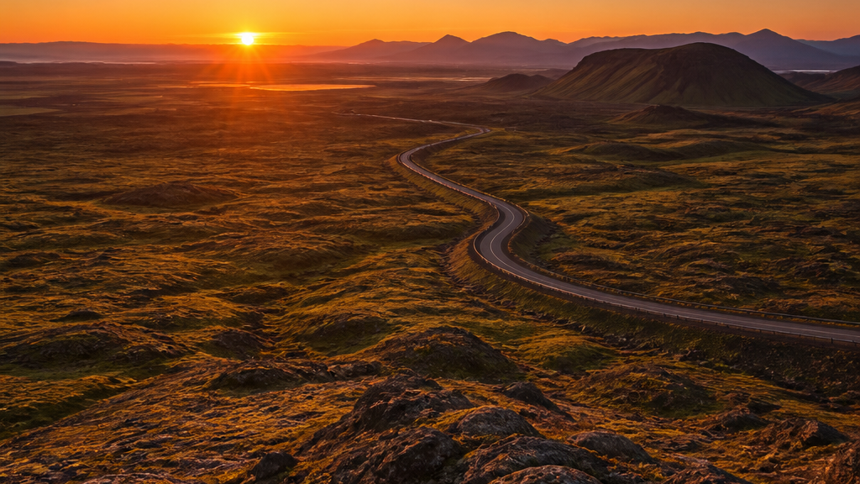
14 · CLOSE
光的承诺
A CLOSING NOTE
光不问你何时到来
但地貌记得每一场光
冰岛以纬度换光、以火山换地貌——
光定义季节，地貌定义行程。
最佳出行季
极光季
安全
专题
6 月 – 9 月
11 月 – 3 月
查 road.is
地理杂志
极昼 · 日照长 · 路况最稳
云量少时观测成功率约 80%
出发前查路况与天气
光与地貌的旅行 · 完
冰岛：光与地貌的旅行 · 地理杂志专题
14 / 14

